Slide 1
一鼓作气执行力
组员：吴佳昊
张颂
赵鸿至

Slide 2
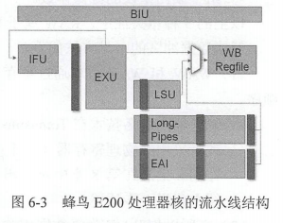
蜂鸟E200流水线中的执行阶段
DECODE
EXECUTE
EXECUTION
UNIT
COMMIT
WRITE
BACK

Slide 3
执行概述

Slide 4
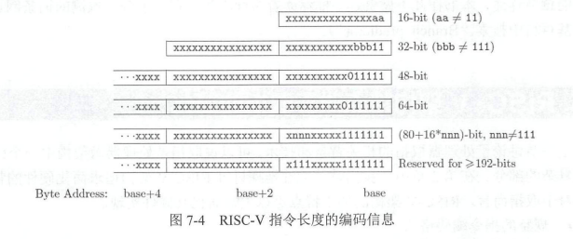
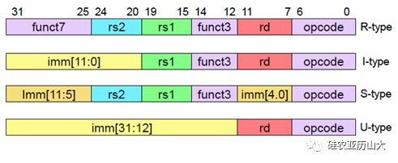
8.1 执行概述--指令译码
低16位获得立刻译码
获得:源寄存器索引
目的寄存器索引
指令类型
操作码
操作信息(状态，条件)
……

Slide 5
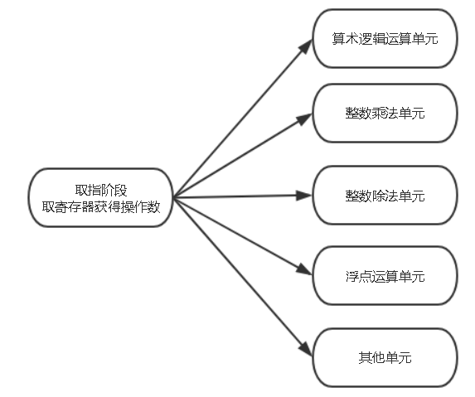
8.1 执行概述--指令执行

Slide 6
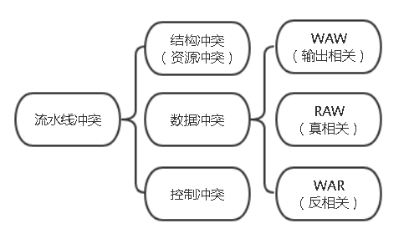
8.1 执行概述--流水线冲突与指令的交付
交付是处理器微架构中非常重要的一个功能。

Slide 7

8.1 执行概述--指令发射、派遣、执行、写回的顺序
简单处理器
高端处理器
发射 = 派遣
执行阶段进行，译码后送到运算单元执行的过程
蜂鸟E200选择派遣作为此过程的名词定义
（但是我喜欢用发射）
发射 ≠ 派遣
派遣：译码后送到运算单元的等待队列的过程
发射：从等待队列弹出去运算单元执行的过程
先派遣，后发射
顺序
1、顺序发射，顺序执行，顺序写回
最简单流水线，实现简单，但不同运算执行周期不同，性能较低。
2、顺序发射，乱序执行，顺序写回
解决1的问题，但存在运算单元需等待顺序写回的结果的情况。
3、顺序发射，乱序执行，乱序写回
解决2的问题，可使用ROB（重排序缓存）等方法，但增加实现难度，数据也要挪动两次。
4、顺序派遣，乱序发射，乱序执行，乱序写回
在高端（超标量）处理器中，只要解决了数据相关性便可以发射，写回也会具备ROB等方法。

Slide 8
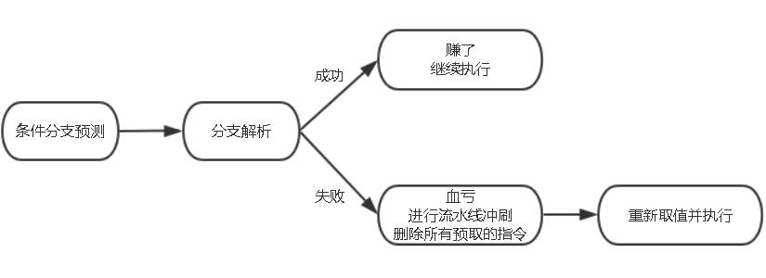
8.1 执行概述--分支解析（分支预测）
流水线冲刷性能损失巨大，为此分支解析应该尽早进行，比如在取指就进行。

Slide 9
RISC-V架构对执行的简化

Slide 10
8.2 RISC-V架构的哲学
规整的指令编码格式
所有指令编码位置固定
优雅的16位指令
提高代码密度，选择压缩指令子集，部分32位压缩到16位
精简的指令个数
只有40多条基本指令，可以模块化扩展出一共几十条
整数指令都是两操作数
只有1操作数和2操作数，没有3操作数，更加精简

Slide 11
蜂鸟E200处理器的执行

Slide 12
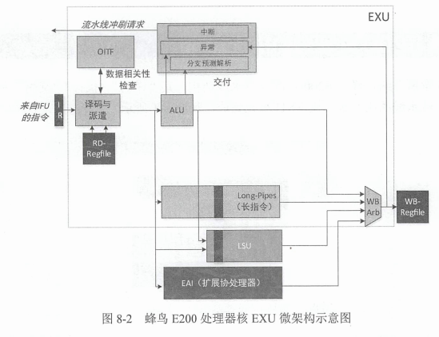
8.3 蜂鸟E200的执行实现--EXU总体设计思路
1.将IFU通过IR寄存器发送给 EXU 的指令进行译码和发射。
2.通过译码出的源寄存器索引读取寄存器组。
3.解决数据相关性。（outstanding instruction track fifo）
4.将指令发射到不同运算单元执行。
5.将指令交付。
6.运算结果写回寄存器组。

Slide 13
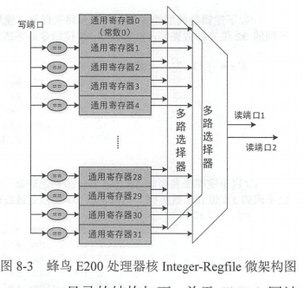
8.3 蜂鸟E200的执行实现--整数通用寄存器组
RISC-V的整数指令都是单操作数或者两操作数指令，且蜂鸟E200单发射，因此该模块两个读端口就够用。
蜂鸟E200写回策略是按顺序每次写回一条指令，因此该模块一个写端口就够用。
读端口就用两个多路选择器，选择信号则是读源寄存器索引。
写端口用输入目标寄存器索引和各自寄存器号比较，产生写使能信号。

Slide 14
8.3 蜂鸟E200的执行实现--CSR寄存器
RISC-V架构定义的控制与状态寄存器（Contro and Status Register），用于配置或记录一些运行的状态 CSR 寄存器是处理器内部的存器，使用其自己的地址编码空间，与存储器址的地址区间完全无关系 ，其访问是通过使用专有的CSR读写指令。
蜂鸟E200的EXU单元中的CSR寄存器模块主要用于实现蜂鸟E200所支持的CSR存储器功能。
在ALU 模块中的CSR读写控制模块会产生CSR读写控制信号。

Slide 15
8.3 蜂鸟E200的执行实现--指令发射派遣
峰鸟 E200 是简单的两级流水线微架构，发射发生在流水线的执行阶段表示指令经过译码且从寄存器组中读取了操作数之后被派发到不同的运算单元执行的过程。

Slide 16
8.3 蜂鸟E200的执行实现--指令发射派遣
• 蜂鸟E200 执行阶段的派遣机制特别之处：其所有指令都必须被给 ALU，并且通过 ALU 与交付模块的接口进行交付，如果是长指令， 也需通过 ALU 进一步将其发送至相应的长指令运算单元。由于所有的指令都需要通过 ALU ，因此实际的发射功能发生在 ALU 的内部。

Slide 17
8.3 蜂鸟E200的执行实现--流水线冲突、长指令和 OITF
资源冲突通常发生在指令派遣给不同的执行单元进行执行的过程中。
对于数据相关性引起的数据冲突，蜂鸟 E20 在执行阶段的处理 较巧妙：首先，蜂乌 E200 将所有需要执行的指令被分为两类——单周期执行指令和多周期执行的指令。

Slide 18
8.3 蜂鸟E200的执行实现--流水线冲突、长指令和 OITF
单周期执行指令：由于蜂鸟 E200 的交付功能和写回功能均处于流水线的第二级，因此单周期执行指令在流 线的第二级便完成了交付，同时也将结果写回了寄存器组。
多周期执行指令：需要多个周期才能够完成执行并写回。也称“后交付长流水线指令”。

Slide 19
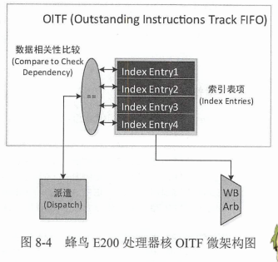
8.3 蜂鸟E200的执行实现--流水线冲突、长指令和 OITF
峰鸟 E200 使用了（OITF ）模块来检测长指令的RAW和WAW相关性。
OITF 本质上是一个先入先出的FIFO, FIFO 的深度默认为 2个表项。
如图， 每条指令在派遣时，都会将本指令的源操作数寄存器索引和结果寄存器索引和 OITF 中的各个表项进行比对，从而判断本指令是否与己经被派遣出，且尚未写回长指令是否产生相关性。

Slide 20
8.3 蜂鸟E200的执行实现--ALU
蜂鸟 E200的 ALU 单元，包括5个功能子单元：
普通 ALU 运算;主要负责普通 ALU指令（ 逻辑运算，加减法，移位等指令）的执行。
访存地址生成：主要负责 Load、Store 和“A ”扩展指令的地址生成。
分支预测解析：主要负责 Branch和Jump指令的结果解析和执行。
CSR 读写控制：主要负责 CSR 指令的执行。
多周期乘除法器 ：主要负责乘法和除法指令的执行。

Slide 21
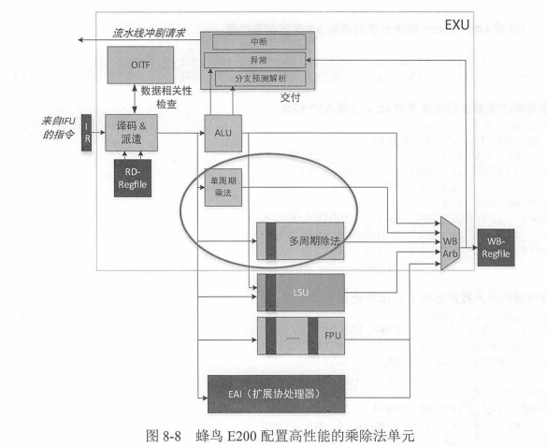
8.3 蜂鸟E200的执行实现--高性能乘除法
如果配置了高性能版本的乘除法器，则如图所示，乘法器将使用单周期的独立乘法器位于流水线的第二级；除法器仍然使用多周期除法器，但是不再与 ALU 复用共享运算数据通路，而是作为长指令具有单独的除法器单元。

Slide 22
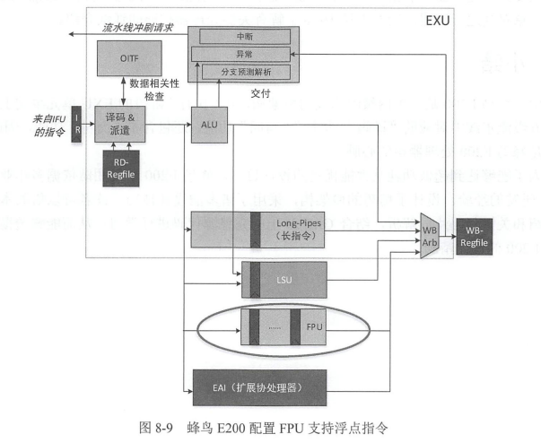
8.3 蜂鸟E200的执行实现--浮点单元
浮点指令由 FPU运算单元支持。如果配置了 FPU ，则如图 8-9所示。FPU 作为长指令具有单独的运算单元。另外， FPU 还有独立的通用浮点寄存器组。根据 RISC-V架构定义，如果支持“F ”和“D” 模块化扩展子集，则需要另外一个独立的浮点寄存器组，包含32 个通用浮点寄存器。如果仅使用F模块的浮点指令子集，则每个通用浮点寄存器的宽度为32位； 如果使用了D模块的浮点指令子集，则每个通用浮点寄存器的宽度为 64位。

Slide 23
END

